Slide 1
Runtime Mode
20260427

Slide 2
Runtime mode
네 가지 모드 개요
1. Simulation
- 로직 테스트 및 토큰 흐름과 같은 내용을 미리 확인 할 수 있습니다.
- 장비와 물려있지 않으니 로직 제어 및 상태 업데이트를 스스로 합니다.
2. Control
- 제어기 역할을 수행합니다.
- 로직에 따라 Output 주소로 출력을 내보내며, Input을 받아 상태를 업데이트 합니다.
3. Monitoring
- 상태 모니터링 역할을 수행합니다.
- Input을 받아 현재 노드들의 상태를 유추하고 보여줍니다.
4. VirtualPlant
- 가상 설비로써 역할을 수행합니다.
- Output 신호를 받아 로직을 처리하고, 상태를 직접 업데이트하여 Input을 리턴해 줍니다

Slide 3
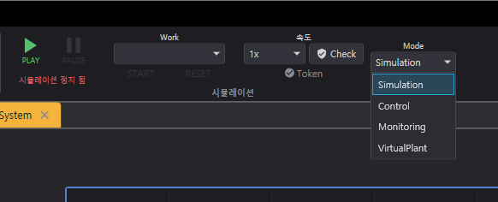
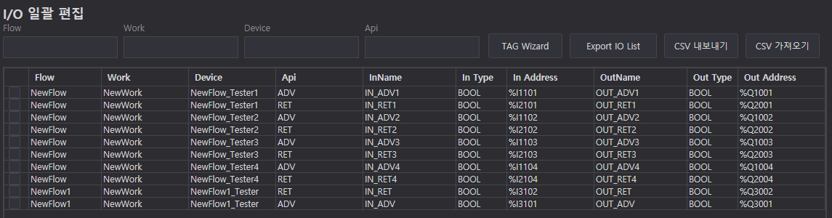
Runtime mode
UI
시뮬레이션 구역 우측에 Mode 선택 UI가 존재합니다.
Simulation 모드를 제외하고 나머지 모드는 I/O에 대한 설정이 반드시 필요합니다.

Slide 4
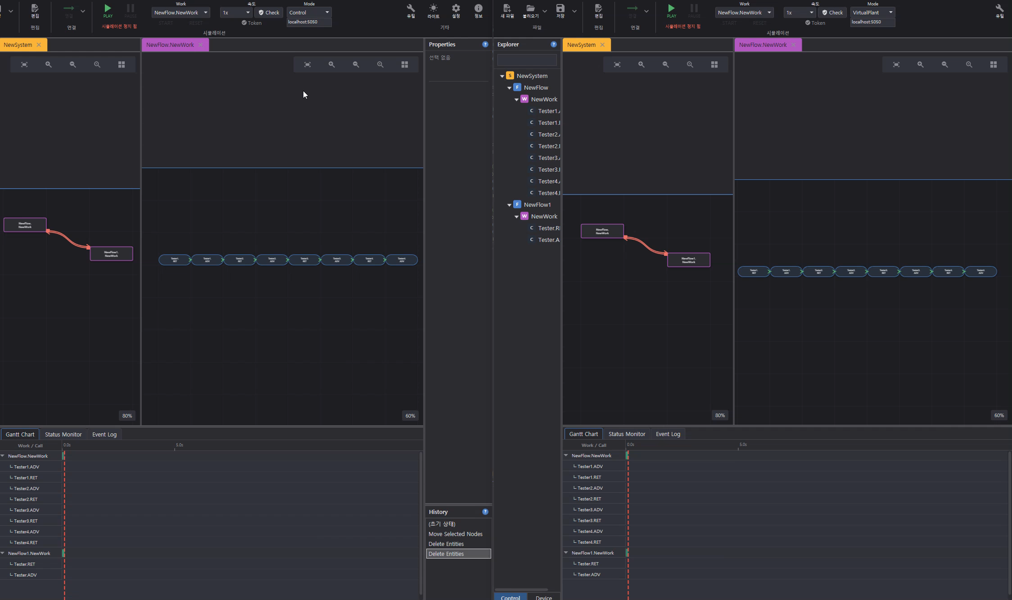
Runtime mode
테스트 방법
1. 창을 두개 띄우고 Control Mode와 VirtualPlant Mode로 둡니다.
2. Control Mode를 실행합니다. ← Control Model를 실행해야 Signal R Hub가 동작합니다.
3. VirtualPlan Mode를 실행합니다. ← 2 사이클 후에 Work의 상태를 중계해 줍니다.

Slide 5
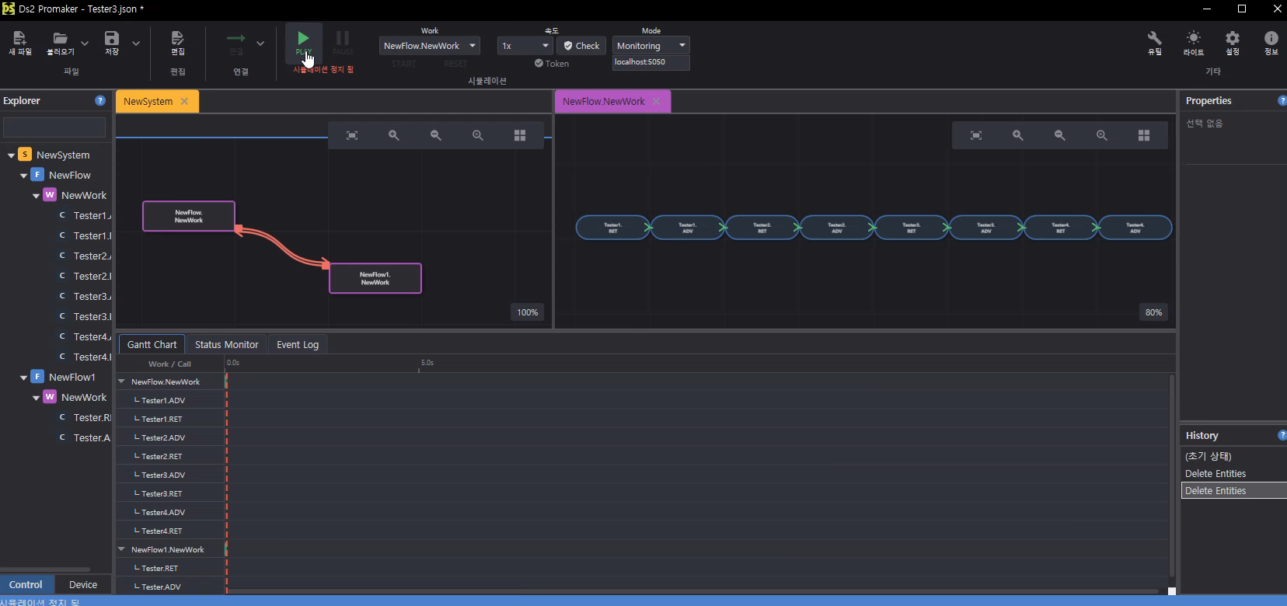
Runtime mode
테스트 방법
4. Monitoring Mode의 경우 Control/VirtualPlant가 동작중이라면 언제든 시작하면 됩니다.
- 3 사이클 후에 Work의 시작 ~ 종료 시점을 유추하여 중계해 줍니다.

